Slide 1
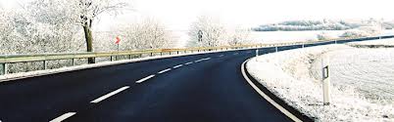
«Совершенствование методов борьбы
со снежными накатами на покрытиях автомобильных дорог с применением
жидких реагентов»
Лекция №12

Slide 2
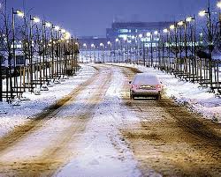

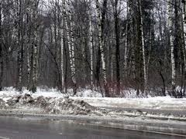
Цель работы:
Обоснование и разработка технологии приготовления и применения жидких реагентов в борьбе со скользкостью в регионах с резкоконтинентальным климатом

Slide 3
Задачи:
• Изучить причины образования снежно-ледяного образования на покрытиях автомобильных дорог и классифицировать их по физико-механическим свойствам применительно к IV-V дорожно-климатических зон с резко-континентальным климатом;
Теоретически обосновать оптимальную концентрацию и норму распределения жидкого реагента для снижения силы сцепления снежно-ледяного наката над дорожным покрытием;
Разработать методику подбора концентрации жидкого противогололедного раствора в зависимости от вида материала, температуры воздуха и нормы их распределения;
Определить нормы распределения различных видов жидких противогололедных растворов, предназначенных для ликвидации снежно-ледяного наката, образовавшегося на поверхности дорожных покрытий с учетом климатических факторов.
Установить корреляционную зависимость нормы распределения жидких реагентов между экспериментальными (теоретическими и лабораторными) и практическими (полевыми) испытаниями

Slide 4
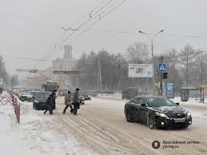
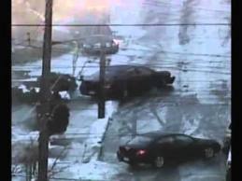
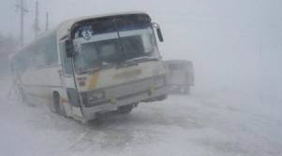
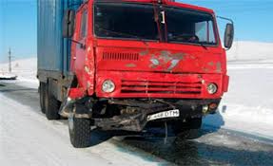
В настоящее время актуальной проблемой является высокая аварийность на дорогах в зимний период

Slide 5
Основные факторы, определяющие уровни движения автомобилей зимой
Зимние условия движения
Состояние покрытия и обочин
Ширина проезжей части и обочин
Метеорологическая видимость
Темпера-тура воздуха
Интен-сивность и продол-жительность выпадения осадков
Ско- рость и направ-ление ветра
Продол-жительность и частота оттепелей
Наличие участков, стес-ненных для зимнего со-держания (малые мосты и трубы, столбики и др.)
Снегоза-щитные на-саждения
и соору-жения
Интенсивность снегопада или тип метелей
Интенсив-ность движения
Противогололедные мероприятия
Мероприятия по борьбе со снежными заносами
Плотность тумана

Slide 6
Методы борьбы со скользкостью
Методы
Фрикционный
Химический
Механизированный
Тепловой
Комбинированный
Песок
Мелкий гравий
Шлак
Пр. инертные материалы
Хлориды
Нитраты
Ацетаты
Комбинированные
Патрульная снегоочистка
Кирковка
Турбинные двигатели
Виброкирковчики
Теплопроводы
Теплоизоляционные материалы
Тепловые коврики
ПСС
Горячий песок
Теплые отходы котельных
Твердые
Жидкие

Slide 7
Виды снежно-ледяных образований и их классификация, применительно к IV-V дорожно-климатическим зонам
Тип снега и льда | Причины и условия формирования |  | Индекс
1. Изморозь | 1.1. Сублимация водяного пара | при морозах | 1.1.1
 |  | при заморозках | 1.1.2
 | 1.2. Осаждение взвешенных капель воды без их растекания (дымка, туман) | при адвекции воздушных масс | 1.2.1
 |  | при радиационном охлаждении | 1.2.2
2. Гололед | 2.1.Выпадение жидких атмосферных осадков (дождь, морось) | при морозах | 2.1.1
 |  | при оттепелях | 2.1.2
 | 2.2. Понижение температуры воздуха после дождей, туманов | радиационное | 2.2.1
 |  | адвентивное | 2.2.2
3. Снежный покров | 3.1. Естественное осаждение и консолидация твердых атмосферных осадков | во время снегопадов | 3.1.1
 |  | при ветровом переносе | 3.1.2
 |  | обрушение лавин | 3.1.3
 | 3.2. Искусственная передислокация снега | при техногенных метелях | 3.2.1.
 |  | при механической очистке территории | 3.2.2.
4. Снежный накат | 4.1. Уплотнение снежного покрова | колесным транспортом | 4.1.1
 |  | гусеничными колесами | 4.1.2
 |  | санями и лыжами | 4.1.3
 |  | пешеходами | 4.1.4

Slide 8
Виды снежно-ледяных образований и их классификация, применительно к IV-V дорожно-климатическим зонам
(продолжение)
5. Снежно-ледяной накат | 5.1. Естественное таяние снежного наката | радиационное сверху | 5.1.1
 |  | радиационное снизу | 5.1.2
 |  | адвентивное | 5.1.3
 | 5.2. Техногенное подтаивание снежного наката в результате | трения качения | 5.2.1
 |  | трения скольжения | 5.2.2
 |  | искусственного тепловыделения | 5.2.3
6. Снежно-ледяная мука | 6.1. Многократное механическое воздействие на снег и лед | колесного транспорта | 6.1.1
 |  | гусеничных машин | 6.1.2
 |  | саней и лыж | 6.1.3
 | 6.2. Осаждение снежной пыли | при техногенных метелях | 6.2.1
 |  | при сходе лавин | 6.2.2
7. Снежно-ледяная каша | 7.1. Расслабление связей между ледяными кристаллами в результате | адвентивного и радиационного таяния | 7.1.1
 |  | излияния воды в снег | 7.1.2
 | 7.2. Механическое перемешивание после | введения солей | 7.2.1
 |  | орошения жидкости улеводородами | 7.2.2.
8. Наледи | 8.1. Таяние снега, льда в условиях стратификации температур воздуха | радиационное | 8.1.1
 |  | адвентивное | 8.1.2
 |  | антропогенное | 8.1.3
 | 8.2. Излияние воды в холодный период года | подземной | 8.2.1
 |  | речной | 8.2.2
 |  | техногенной (бытовой) | 8.2.3

Slide 9
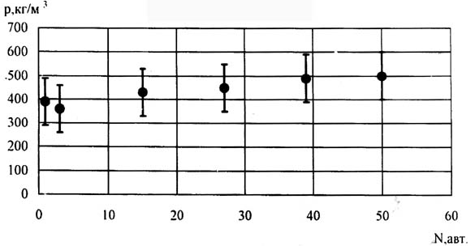
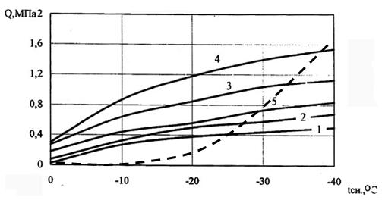
Физико-механические свойства снежно-ледяных образований
Изменение плотности снежного наката
под влиянием проходящих транспортных средств
Зависимость плотности снежного наката р от
количества прошедших транспортных средств N
при начальной плотности снега 70 кг/м³
Н_{о}/Н=Р/Р_{о}
14
12
10
8
6
4
2
0
 | 7 | 9 | 11 | 13 | 15 | N,авт
Зависимость прочности снега
от температуры воздуха
сплошная линия – участки углубления колеи;
пунктирная линия – участки обочин
кривые 1-4 при плотности снега 0,30-0,60 т/м³; кривая 5– данные А.П.Васильева при плотности снежного наката 0,30-0,60 т/м³; пунктирная линия – по данным А.К. Киялбаева и Р.Ж. Досбаевой при снежно-ледяном накате 0,50-0,75 т/м³ после обработки эндотермическими химическими реагентами

Slide 10
Значение твердости снега при различной температуре воздуха
Температура, °С | -3 | -6 | -9 | -12 | -15 | -18 | -21 | -24 | -27
Твердость, кг/см² (без обработки х.р.) | 3 | 4,5 | 14,0 | 22,5
Твердость, кг/см² (с обработкой эндо-термическими х.р.) | 1,01 | 2,57 | 8,56 | 13,78 | 16,41 | 20,23 | 21,72
Твердость, кг/см² (с обработкой экзо-термическими х.р.) | 1,12 | 2,22 | 3,82 | 7,21 | 11,14 | 16,68 | 18,92 | 20,11 | 22,21
Степень воздействие химических реагентов на снижение твердости снежно-ледяного наката и ослабления его прочности зависит от их вида.

Slide 11
Значение плотности и твердости для различных типов снежно-ледяных образований
Категория снега и льда | Причины формирования | Плотность кг/м³ | Твердость, кг/см²
Изморозь | Сублимация водяного пара, дымка, туман | 500-700 | 40-90
Гололед | Понижение температуры после дождя, дождь, морось | 700-900 | 90-200
Снежный покров | во время снегопадов ветровой перенос обрушение лавин техногенные метели механическая очистка | 10-40 200-450 600-700 200-450 80-200 | 0,5-1 2-10 50-90 2-10 1-2
Снежный накат | Уплотнение колесным транспортом Уплотнение пешеходами | 400-600 200-400 | 10-50 2-5
Снежно-ледяной накат | Естественное и техногенное таяние Снежного наката | 500-900 | 50-180
Снежно-ледяная мука | Механическое воздействие Осаждение снежной пыли | 250-500 200-400 | 3-40 2-10
Снежно-ледяная каша | Расслабление связей между ледяными кристаллами и механическое перемешивание | 400-1000 | 10-500
Наледи | Таяние снега и льда, излияние воды в холодный период года | 700-900 | 90-300

Slide 12
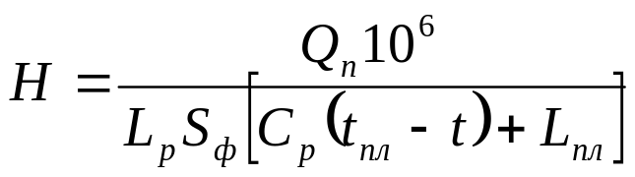
Количество теплоты, поступающее от колеса автомобиля при движении (температура воздуха -10 °С и беговой дорожке шины +50 °С)
Толщина расплавленного слоя снега и льда
Размер шины | Площадь контакта, м² | Продолжитель-ность контакта, сек | Коли-чество теплоты, Дж | Толщина слоя таяния, мкм
 |  |  |  | льда | снега
6,45-13 | 0,0157 | 0,0149 | 0,348 | 0,068 | 0,110
280-508 320-508 | 0,066 | 0,030 | 2,946 | 0,137 | 0,225
где Q_{п} – количество теплоты, поступающей в покрытие, Дж: Q_{п}= Q Т_{к}; Q – тепловой поток, поступающей в покрытие; Т_{к} – продолжительность контакта, с; L_{p} – плотность снега или льда, кг/м³; S_{ф} – площадь тактического контакта шины с покрытием, м²; С_{р} – удельная теплоемкость снега или льда, Дж/кг град; t_{пл} – температура плавления (таяния) снега и льда, град; t – температура снега и льда, град; L_{пл} – скрытая теплота плавления снега или льда, Дж/кг.
Количество теплоты, поступающее от колеса автомобиля при полной блокировке над снежным накатом (температура воздуха -10 °С)
Размер шины | Нагрузка на колесо, Н | Площадь контакта колеса авт. с покр., м² | Ско- рость, км/ч | Продол-жит. конт., сек | Количество теплоты, Дж |  | Толщина слоя таяния, мкм
 |  |  |  |  | лед | снег | лед | снег
6.45-13 | 2940 | 0,016 | 40 | 0,015 | 26,6 | 68,2 | 3,25 | 21,9
280-508 | 19600 | 0,066 | 40 | 0,030 | 221,9 | 913,8 | 10,3 | 69,8
280-508 | 19600 | 0,066 | 80 | 0,015 | 258.7 | 970,2 | 12,0 | 74,2
320-508 | 26754 | 0,066 | 40 | 0,030 | 302,9 | 1247,0 | 14,1 | 95,3
Расчет, проведенный по этой формуле, показал, что, например, для случая скольжения колеса по снегу или льду тепловой эффект шин грузовых автомобилей значительно выше, чем легковых шин (больше площадь и продолжительность контакта).

Slide 13
Ослабление силы смерзания снежно-ледяного наката под воздействием химических реагентов
Одной из главных задач использования химических растворов является снижение силы смерзания снежно-ледяного образования, т.е. изменение его молекулярной структуры (ослабление твердости, снижение плотность и др.).
Сила смерзания снежно-ледяного наката
Аппроксимации функции (метод наименьших квадратов (МНК))
τ=σ⋅tg +С,
где τ – сила смерзания снежно-ледяного наката (или касательное напряжение), МПа; σ – нормальное напряжение сжатия, действующее в направлении, перпендикулярном к направлению сдвига, МПа; tgϕ – коэффициент внутреннего трения; С – сцепление материала, МПа.
F(x)=a_{о}+a₁x+a₂x₂+...+a_{m}x_{m}.
По этому методу аппроксимирующая функция строится так, чтобы сумма квадратов расстояний от ординат точек до линии графика аппроксимирующей функции для одинаковых абсцисс была наименьшей.
Расчетные параметры
Коэффициенты аппроксимационного уравнения |  |  |  |  |  | Эксперимен-тальные данные |  | τ, МПа
а₁ | а₂ | а₃ | а₄ | а₅ | а₆ | q, г/м² | t_{р}, мин
0,0003 | 0,015 | 0,1164 | -0,22534 | -2,73457 | 24,505 | 52,35 | 60 | 11,85
0,0003 | 0,015 | 0,1164 | -0,22534 | -2,73457 | 24,5052 | 52,35 | 120 | 10,26
0,0003 | 0,015 | 0,1164 | -0,22534 | -2,73457 | 24,5052 | 52,35 | 180 | 8,91
0,0003 | 0,015 | 0,1164 | -0,22534 | -2,73457 | 24,505 | 52,35 | 240 | 7,79
0,0003 | 0,015 | 0,1164 | -0,22534 | -2,73457 | 24,5052 | 52,35 | 300 | 6,90
(q) – плотность распределения , (tр) – продолжительность вступления реагента со снегом.

Slide 14
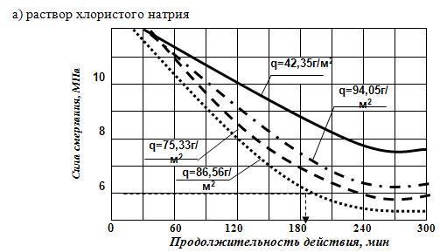
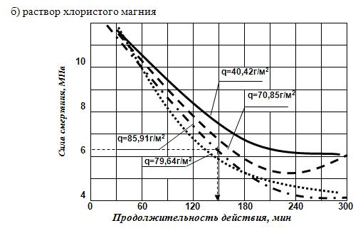
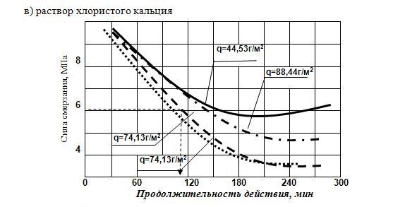
Зависимость силы смерзания снежно-ледяных
образований от воздействия различных видов соленых растворов
Кривые показывают о закономерностях изменения значений силы смерзания снежно-ледяных образований в зависимости от плотности (нормы) их распределения и продолжительности действия. По этим данным при одинаковых концентрациях (С=12%) наиболее активным раствором оказался хлористый кальций.
При τ=6,0 МПа продолжительность действия раствора хлористого натрия соответствовал значению t_{в}=190 мин, а при том же значении силы смерзания продолжительность действия хлористого магния достигла до 138 мин, а хлористого кальция до 114 мин.

Slide 15
Номограмма для определения концентрации раствора
из хлористого натрия
Концентрация раствора, % |  | -12 ^{о}С |  |  |  | 1. Плотность снежно-ледяного наката р_{с-л.о.}=0,30-0,55 т/м³. 2. Толщина – 3-5 мм.
 | 20
 |  | -10 ^{о}С
 | 18
 |  | -8 ^{о}С
 | 16 | -6 ^{о}С
 | 14 | -4 ^{о}С
 | 12
 |  | -2 ^{о}С
 | 10 | -0 ^{о}С
 | 8
 | 6
 |  | 0 | 40 | 80 | 120 | 160 | 200 | 2 40 | 280
 |  | Плотность распределения, мл/м²
По результатам расчета получен диапазон использования хлористого натрия (другие реагенты также имеют аналогичные зависимости) в зависимости от воздуха. Здесь концентрация раствора С=15 %, плотность с-л н. колеблется в пределах р_{с-л.о.}=0,3-0,55 т/м³ и его толщина равна h_{с-л.н.}= 3-5мм. Как видно из этих кривых, что диапазон использования хлористого натрия в ДКЗ с резко-континентальным климатом могут достигать при t воздуха от 0 ^{о}С до -12 ^{о}С, практически тот предел, который оказывается самым гололедоопасным.

Slide 16
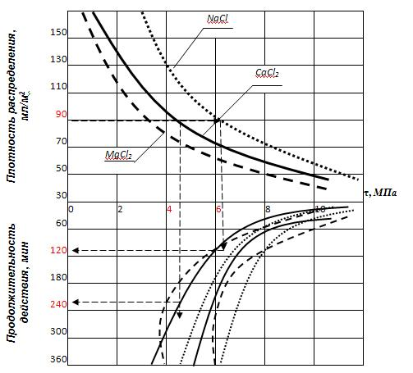
Диапазон действия химических реагентов
в зависимости от силы смерзания снежно-ледяного образования
Анализ результатов расчета показывает, что при температуре воздуха, равной t_{в}=-12 ^{о}С, плотности распределения q=90 мл/м² сила смерзания раствора хлористого натрия при продолжительности действия t_{в}=120 мин достигает до τ=6,0 МПа, а хлористый кальций значительно продолжительнее чем этого результата, т.е. он действует до 240 мин, чтобы достичь значение силы смерзания снежно-ледяного наката τ=4,0 Мпа. Отсюда можно легко заметить, что при одинаковой плотности распределения и при одинаковой концентрации раствора все же хлористый кальций активнее действует по сравнению с хлористым натрием, при этом силы смерзания значительно отличаются друг от друга – 6 МПа и 4 МПа соответственно (разность составляет 50 %), но последнее значительно дольше может повлиять на расплавление снежно-ледяного наката.

Slide 17
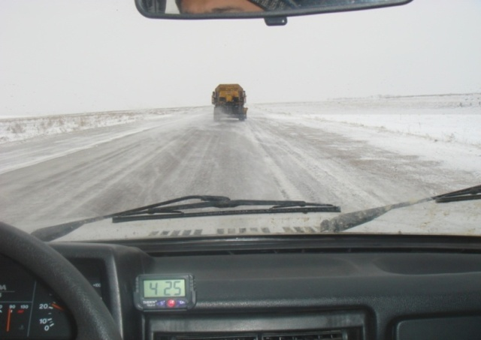
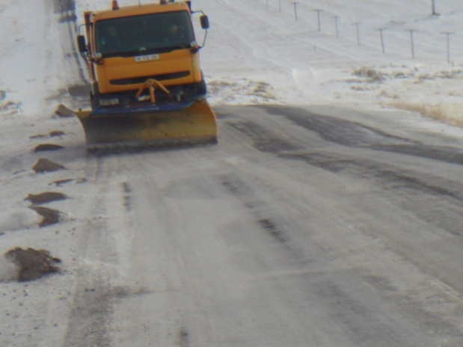
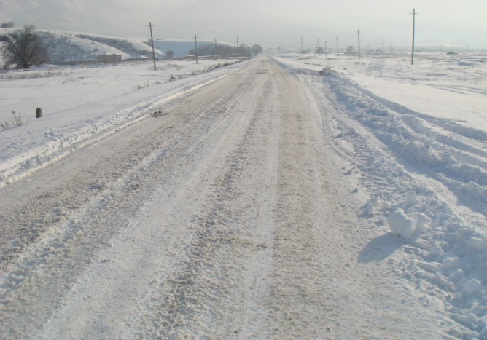
Полевые экспериментальные исследований
Задачи полевых исследований
– в лабораторных условиях уточнена концентрация химических растворов и установлена зависимость между концентрацией раствора и температурой воздуха;
– установлена координационная связь между нормой расхода реагентов (в твердом и жидком виде) с рабочей скоростью движения универсального пескоразбрасывателя;
– нормы расхода, т.е. нормы распределения жидких химических реагентов были определены с использованием универсального пескоразбрасывателя «Рено» и передвижным распределителем химических растворов, подготовленные в КазАДИ.
ЭКСПЕРИМЕНТАЛЬНЫЕ УЧАСТКИ
Участок №1
подъездная дорога к
г. Караганда (км 0–7)
Участок №2
основная дорога «Топар–Карабас» Карагандинская обл. (км 2-10)
Участок №3
пригородная дорога
г. Алматы

Slide 18
Технология приготовления жидких противогололедных реагентов.
Последовательность подготовки жидкого раствора из химических реагентов. Перед применением жидких химических растворов (рассолов) из хлористого натрия (или других солей) выполняются следующие виды работ:
1 Производится проверка сертификационного качества применяемых реагентов (документально).
2 Реагент подвергается в лабораторных условиях ситовому анализу, оценивается крупность материала.
3 Крупные частицы (диаметром более 0,315 мм) предварительно измельчаются. Эта операция осуществляется на соответствующих предприятиях при помощи дробилок, предназначенных для измельчения каменных материалов.
4 Подготовленный сухой реагент предварительно взвешивается на весах с точностью ±0,1 кг.
5 Нагревания воды в емкости.
Методика приготовления жидких химических растворов для проведения исследовании

Slide 19
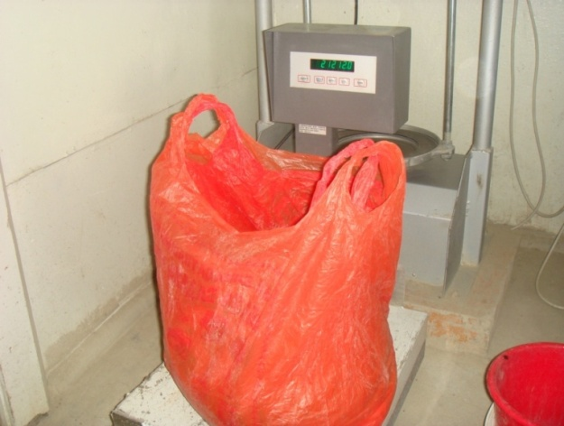
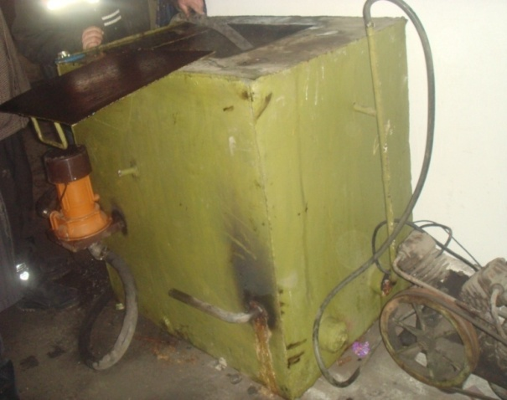
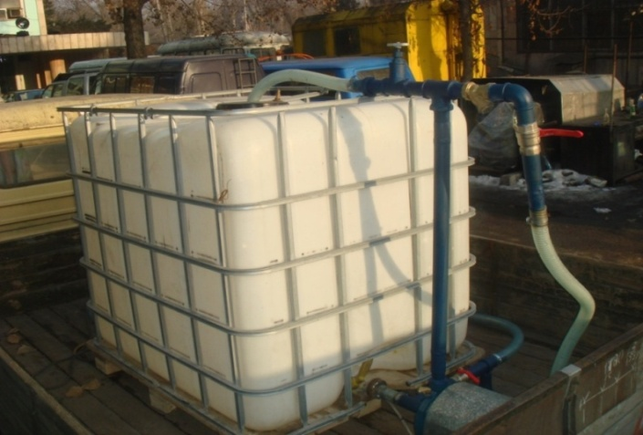
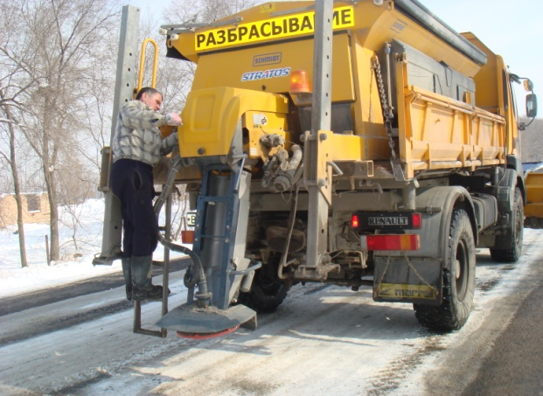
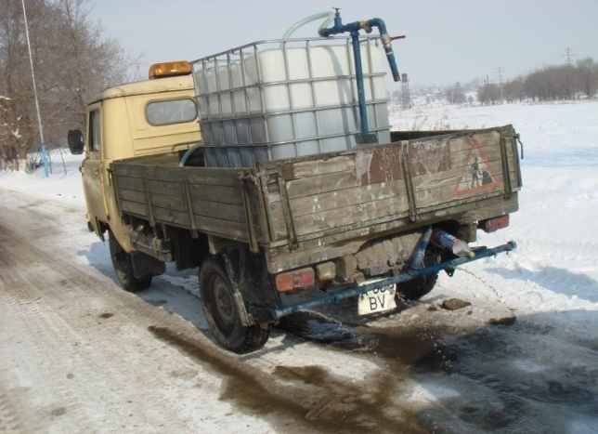
Полевые экспериментальные исследований
  Подготовка реагента
Приготовление раствора на базе Карагандинского ОФ РГП «Казахавтодор»
Приготовление раствора на передвижном лабораторном распределителе ПГМ
  Универсальный распределитель жидких ПГМ на базе Рено
  Лабораторный передвижной распределитель жидких ПГМ на базе УАЗ

Slide 20
ВЫБОР КОНЦЕНТРАЦИИ ХИМИЧЕСКИХ РАСТВОРОВ
Концентрация раствора NaCl |  |  | Концентрация раствора СаCl₂ |  |  | Концентрация раствора MgCl₂
Плотность раствора, т/м³ | Содержание в 100 г раствора, г | Температу-ра замер-зания, ^{о}С | Плотность раствора, т/м³ | Содержание в 100 г раствора, г | Температу-ра замер-зания, ^{о}С | Плотность раствора, т/м³ | Содержане в 100 г раствора, г | Темпера-тура замер-зания, ^{о}С
1,04 | 5,6 | -3,5 | 1,04 | 4,8 | -2,4 | 1,04 | 5,2 | -3,56
1,05 | 7,0 | -4,4 | 1,05 | 5,9 | -3,0 | 1,05 | 6,4 | -5,25
1,06 | 8,3 | -5,4 | 1,06 | 7,1 | -3,7 | 1,06 | 7,8 | -6,40
1,07 | 9,6 | -6,4 | 1,07 | 8,3 | -4,4 | 1,07 | 9,0 | -7,38
1,08 | 11,0 | -7,5 | 1,08 | 9,4 | -5,2 | 1,08 | 10,1 | -8,28
1,09 | 12,2 | -8,6 | 1,09 | 10,5 | -6,1 | 1,09 | 11,1 | -9,10
1,10 | 13,6 | -9,8 | 1,10 | 11,5 | -7,1 | 1,10 | 11,5 | -10,0
1,11 | 14,9 | -11,0 | 1,11 | 12,6 | -8,1 | 1,11 | 12,1 | -12,9
1,13 | 17,5 | -13,6 | 1,13 | 14,7 | -10,2 | 1,13 | 13,5 | -16,1
1,15 | 20,0 | -16,0 | 1,17 | 18,9 | -15,7 | 1,17 | 17,8 | -24,5
1,175 | 23,1 | -21,2 | 1,19 | 20,9 | -19,2 | 1,19 | 19,6 | -29,2
 |  |  | 1,21 | 22,8 | -23,3 | 1,21 | 21,4 | -33,4
 |  |  | 1,23 | 24,7 | -28,3 | 1,22 | 22,1 | -35,5
 |  |  | 1,25 | 26,6 | -34,6
 |  |  | 1,27 | 28,4 | -43,6
 |  |  | 1,28 | 29,4 | -50,1
Примечание. Время растворения химических реагентов зависит от температуры нагревания воды.

Slide 21
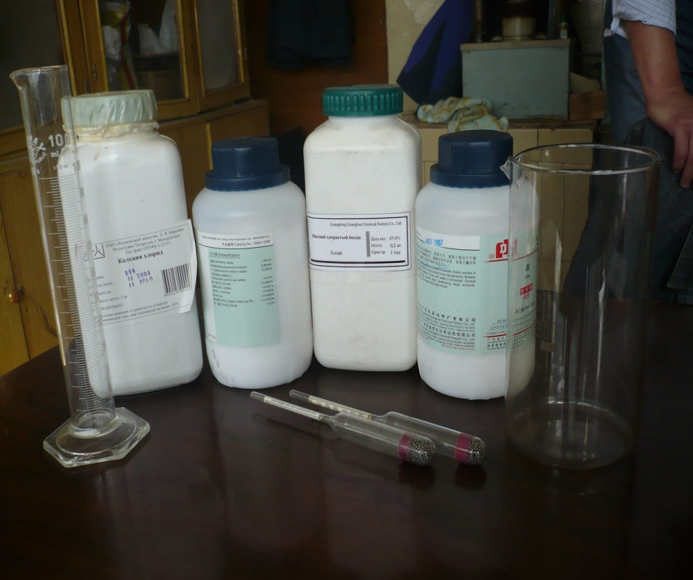
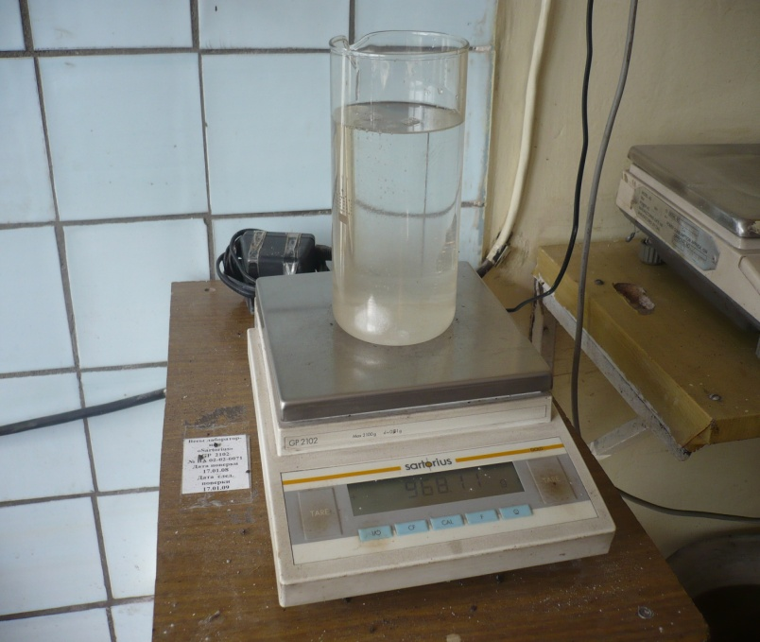
МЕТОДИКА ПОДБОРА КОНЦЕНТРАЦИИ ЖИДКИХ ПРОТИВОГОЛОЛЕДНЫХ РЕАГЕНТОВ
1 2
2 3
Используемые противогололедные материалы, приборы и оборудования:
1 – противогололедные реагенты; 2 – посуды для растворения реагентов; 3 – ареометры
Взвешивания материалов раствора на электронных весах

Slide 22
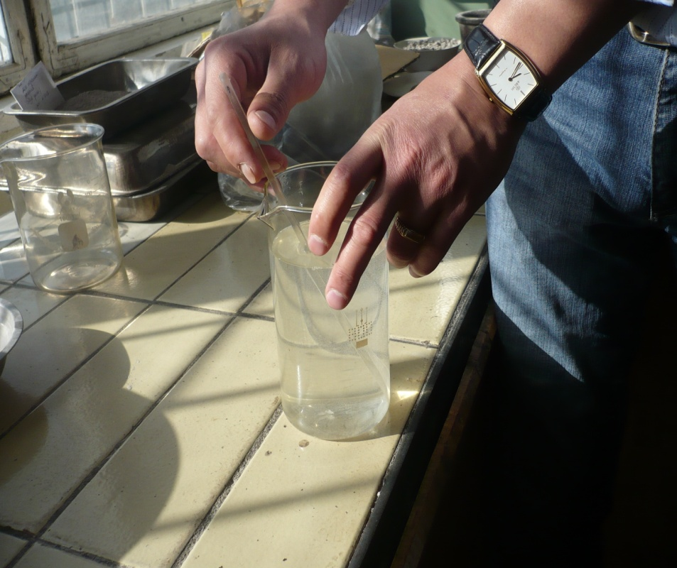
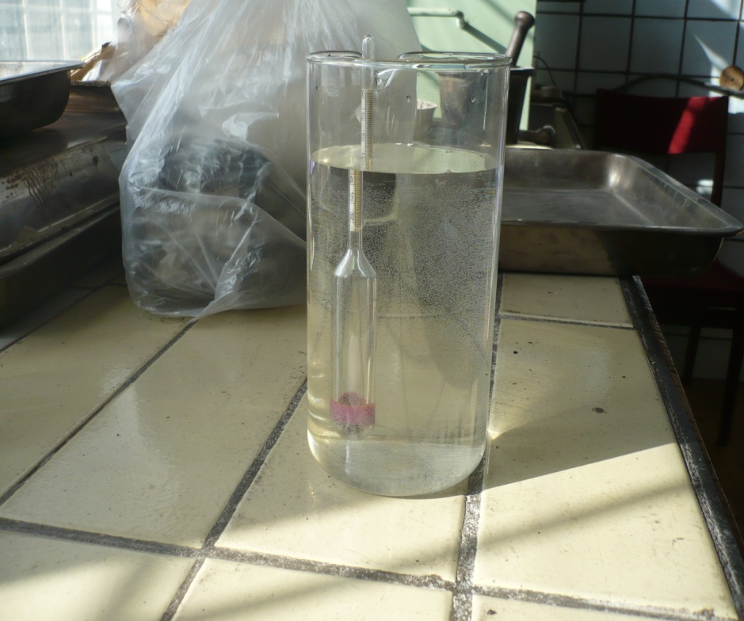
ОПРЕДЕЛЕНИЕ КОНЦЕНТРАЦИИ ЖИДКИХ ПРОТИВОГОЛОЛЕДНЫХ РАСТВОРОВ В ЛАБОРАТОРНЫХ УСЛОВИЯХ
Измерение плотности раствора ареометром
Перемешивание раствора

Slide 23
РЕЗУЛЬТАТЫ ЛАБОРАТОРНОГО ИСПЫТАНИЯ ХИМИЧЕСКИХ РЕАГЕНТОВ ПРИ ОПРЕДЕЛЕНИИ КОНЦЕНТРАЦИИ РАСТВОРОВ
Параметры |  | Вид реагента
 |  | Хлористый кальций 6-водный |  |  | Хлористый натрий |  |  | Хлористый магний 6-водный |  |  | Мочевина
 |  | вес материа-ла | Плот-ность, т/м³ | Кон-центра-ция раство-ра, % | вес мате-риала | р, т/м³ | Кон-центра-ция раство-ра, % | вес мате-риала | р, т/м³ | Кон-центра-ция раство-ра, % | вес мате-риала | р, т/м³ | Концен-трация раство-ра, %
Чистый вес посуды, г |  | 201,4 | - | - | 201,42 | - | - | 201,42 | - | - | 201,42 | - | -
Объем чистой воды, мл |  | 741,1 | 1,0 | 0 | 699,56 | 1,0 | 0 | 692.28 | 1,0 | 1,0 | 715,51 | 1,00 | 0
Вес реа-гента, г/100 мл воды | m₁ | 4,79 | 1,039 | 8,3 | 5,23 | 1,035 | 5,5 | 8,80 | 1,028 | 5,61 | 11,96 | 1,03 | 6,25
 | m₂ | 7,15 | 1,062 | 9,1 | 9,62 | 1,060 | 8,7 | 14,95 | 1,049 | 7,48 | 17,30 | 1,04 | 7,60
 | m₃ | 9,48 | 1,086 | 12,9 | 12,22 | 1,091 | 12,5 | 20,57 | 1,064 | 10,20 | 25,72 | 1,056 | 10,90
 | m₄ | 12,7 | 1,113 | 13,9 | 14,98 | 1,116 | 15,2 | 32,01 | 1,091 | 11,89 | 35,31 | 1,083 | 12,50

Slide 24
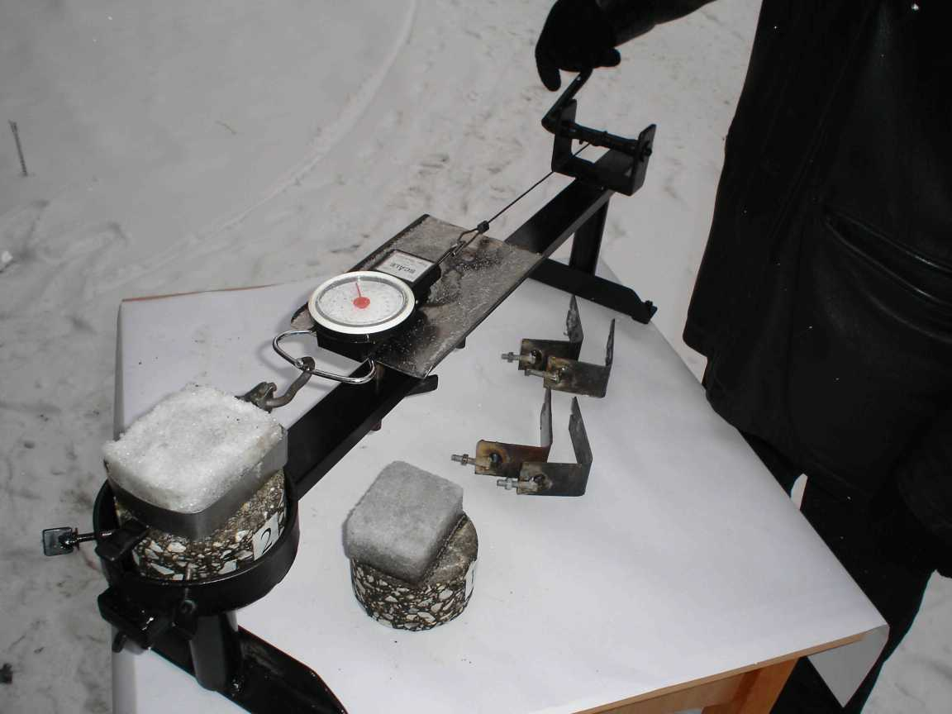
Определение силы смерзания снежно-ледяного образования в лабораторных условиях
При выполнении данного экспериментального испытания был использован прибор, определяющее силы смерзания снежно-ледяного образования. Данный прибор имитирует работу отвала снегоуборочной машины, который при снегоочистке сдвигает горизонтально снежно-ледяное образование над поверхностью покрытия .
Выполнения данного испытания состоит из 3-х этапов: подготовка прибора и оборудования (рамки для образования снежно-ледяного образования) к проведению испытания; дозировка и взвешивания противогололедных реагентов; подготовка вырубков (или кернов) асфальтобетона к образованию на них снежно-ледяных образований.
Определение силы смерзания снежно-ледяного наката над дорожным покрытием:
1 – образец снежно-ледяного наката; 2 – манометр, определяющей силу сдвига; 3 – натяжной трос; 4 – образец (вырубки) асфальтобетона; 5 – рамки для приготовления снежно-ледяного наката

Slide 25
цель данного экспериментального исследования заключается в устанавливании следующих закономерных зависимостей:
– установление корреляционной зависимости (взаимосвязь несколько случайных величин) между плотностями распределения раствора хлористого натрия на снижение силы смерзания снежно-ледяного образования во времени;
– установление те же зависимости с использованием различных жидких химических реагентов (nacl, cacl₂, mgcl₂·6h₂o). экспериментальные испытания проводились в лабораторных условиях. при этом на поверхности заранее подготовленных асфальтобетонных образцах установили сборные рамки (4,5х4,5 см) и в них заполнялись рыхлый снег с различными содержаниями влаги, затем снег в рамках предварительно уплотнялись вручную с помощью трамбующего устройства. толщина искусственного с.л.н. был принять 0,8-1,0 см. на поверхность этого образования аварийным методом подсыпались химический реагент по установленной норме. для установления корреляционной зависимости между силой смерзания снежно-ледяного наката над поверхностью дорожного покрытия при определенной плотностью распределения химического раствора и продолжительностью его времени действия испытание на сдвиг был проведен с интервалом 20 минут. при этом, также для определения точности испытания, с одинаковыми физико-механическими свойствами снежно-ледяного наката и плотностью распределения химических растворов образцы подготавливались от 4 до12 экземпляров.

Slide 26
РЕЗУЛЬТАТЫ ИСПЫТАНИЯ СНЕЖНО-ЛЕДЯНЫХ ОБРАЗОВАНИЙ НА СДВИГ ПРИ ОБРАБОТКЕ ИХ ЖИДКИМИ РЕАГЕНТАМИ
Показатели | Изменение показателя сдвигающей усилии (τ) с течением времени (мин), МПа
 | 0** | 20** | 40* | 60* | 80 | 100 | 120 | 140 | 160
1 | 2 | 3 | 4 | 5 | 6 | 7 | 8 | 9 | 10
30 мл/м² | 11,21 10,96 13,18 12,05 | 10,49 10,03 12,01 10,24 | 9,73 9,52 10,08 9,71 | 8,67 9,01 8,81 9,54 | 8,10 8,06 8,48 8,17 | 8,31 8,01 8,01 8,13 | 8,44 8,30 8,52 8,18 | 8,51 8,40 8,41 8,32 | 8,40 8,64 8,47 8,29
τ_{ср} | 11,85 | 10,94 | 9,76 | 9,01 | 8,20 | 8,115 | 8,36 | 8,41 | 8,45
90 мл/м² | 11,44 13,16 12,48 10,65 | 9,78 1021 10,01 9,67 | 8,10 8,21 8,21 8,08 | 6,61 6,71 6,43 6,57 | 5,68 5,58 5,49 5,64 | 5,14 5,05 5,09 5,11 | 4,68 4,55 4,61 4,61 | 4,19 4,40 4,25 4,35 | 3,83 3,84 4,00 4,03
τ_{ср} | 11,93 | 9,917 | 8,15 | 6,58 | 5,598 | 5,10 | 4,61 | 4,30 | 3,925
150 мл/м² | 14, 20 14,01 12,93 10,85 | 7,12 7,49 6,90 7,01 | 5,94 6,12 5,87 5,89 | 4,33 4,21 4,30 4,38 | 2,58 2,50 2,51 2,63 | 1,74 1,63 1,64 1,68 | 0,60 0,58 0,58 0,62
τ_{ср} | 12,997 | 7,13 | 5,96 | 4,31 | 2,56 | 1,67 | 0,595

Slide 27
РЕЗУЛЬТАТЫ ИСПЫТАНИЯ СНЕЖНО-ЛЕДЯНЫХ ОБРАЗОВАНИЙ НА СДВИГ ПРИ ОБРАБОТКЕ ИХ ЖИДКИМИ РЕАГЕНТАМИ
(продолжение)
1 | 2 | 3 | 4 | 5 | 6 | 7 | 8 | 9 | 10
150 мл/м² | 14, 20 14,01 12,93 10,85 | 7,12 7,49 6,90 7,01 | 5,94 6,12 5,87 5,89 | 4,33 4,21 4,30 4,38 | 2,58 2,50 2,51 2,63 | 1,74 1,63 1,64 1,68 | 0,60 0,58 0,58 0,62
τ_{ср} | 12,997 | 7,13 | 5,96 | 4,31 | 2,56 | 1,67 | 0,595
210 мл/м² | 10,08 11,25 14,06 13,21 | 6,13 6,33 6,05 5,92 | 4,21 4,01 3,96 4,25 | 2,57 2,45 2,41 2,52 | 0,89 0,81 0,79 0,79
τ_{ср} | 12,15 | 6,35 | 4,11 | 2,49 | 0,82
270 мл/м² | 12,29 15,24 10,23 13,21 | 6,03 6,21 6,45 6,00 | 2,71 2,69 2,80 2,85 | 0,55 0,61 0,61 0,62
τ_{ср} | 12,74 | 6,17 | 2,76 | 0,60

Slide 28
Снижение силы смерзания снежно-ледяного образования над поверхностью покрытия зависит не только от плотности посыпки химического реагента, а также и продолжительности действия противогололедных растворов. Этот показатель в технологическом процессе называется выдержкой (это – технологический процесс), которая фиксирует полное действие химических материалов.
При плотности распределения р=30 мл/м² влияние раствора на расплавлению снежного наката (р_{с}=0,60-0,75 т/м³) происходит очень медленно по сравнению с плотностью распределения р=90 мл/м² и выше. Причем, плотность распределения чем ниже, тем ниже влияет химический реагент на снижение силы смерзания снежно-ледяного образования.
Например, при р=30 мл/м² минимальное значения силы смерзания достигается τ=8,20-8,45 МПа в промежутке времени после распределения химического реагента t=100-140 мин. Далее его действия, как отмечено выше, могут вызвать отрицательный эффект, т.е. растворившийся слой льда снова могут преобразоваться на прочную ледяную корку. Отсюда видно, что такая концентрация раствора при большой толщине (свыше 3 мм) снежно-ледяного наката и с малой плотностью (в пределах до 90 мл/м²) распределения не может полностью его растворит или разрушить силу смерзания, а при при р=90 мл/м² этот показатель (τ) могут снижается до 3,5-4 МПа в промежутке времени 150-165 мин.

Slide 29
Результаты полевых экспериментальных испытаний при определении плотности распределения с использованием универсального пескоразбрасывателя Рено и передвижной лабораторной установки
№ ис-пы-та-ния | С использованием универсального пескоразбрасывателя Рено |  |  |  |  |  |  | С использованием передвижной лабораторной установки АО «КаздорНИИ»
 | Исходные данные |  |  |  | Расчетные показатели |  |  | Исходные данные |  |  |  | Расчетные показатели
 | q_{б}, л | ℓ_{о.п.,} м | t_{п}, мин | в_{п}, м | S_{о.п}., м² | V_{р}, км/ч | q_{п}, мл/м² | q_{б}, л | ℓ_{о.п.}, м | П_{н}, л/мин | в_{п}, м | S_{о.п.}, м² | t_{п}, мин | V_{р}, км/ч | qп, мл/м²
1 | 2 | 3 | 4 | 5 | 6 | 7 | 8 | 9 | 10 | 11 | 12 | 13 | 14 | 15 | 16
2 | 1210 | 2950 | 9′44″ | 6,0 | 17700 | 18,19 | 68,36 | 810 | 3700 | 150 | 3,5 | 12950 | 5′24″ | 41,11 | 62,55
3 | 1130 | 2700 | 7′53″ | 6,0 | 16200 | 20,55 | 69,75 | 820 | 2050 | 150 | 3,5 | 7175 | 5′28″ | 22,52 | 114,29
4 | 1190 | 2150 | 6′21″ | 6,0 | 12900 | 20,32 | 92,25 | 980 | 2200 | 150 | 3,5 | 7700 | 6′32″ | 20,18 | 127,27
5 | 1220 | 2100 | 5′36″ | 6,0 | 12600 | 22,51 | 96,82 | 910 | 2850 | 150 | 3,5 | 9975 | 6′04″ | 28,22 | 91,23
6 | 1170 | 2800 | 5′09″ | 6,0 | 16800 | 32,63 | 69,64 | 970 | 2710 | 150 | 3,5 | 9485 | 6′28″ | 25,09 | 102,27
7 | 1100 | 3100 | 4′33″ | 6,0 | 18600 | 40,90 | 59,14 | 950 | 3460 | 150 | 3,5 | 12110 | 6′20″ | 32,64 | 78,45
8 | 1110 | 4200 | 6′46″ | 6,0 | 25200 | 37,23 | 44,05 | 905 | 2080 | 150 | 3,5 | 7280 | 6′02″ | 20,59 | 124,31
9 | 1240 | 5010 | 5′55″ | 6,0 | 30060 | 50,81 | 41,25 | 890 | 4160 | 150 | 3,5 | 14560 | 5′56″ | 42,02 | 61,13
10 | 1280 | 3540 | 7′03″ | 6,0 | 21240 | 30,12 | 60,26 | 840 | 4440 | 150 | 3,5 | 15540 | 5′36″ | 47,74 | 54,05

Slide 30
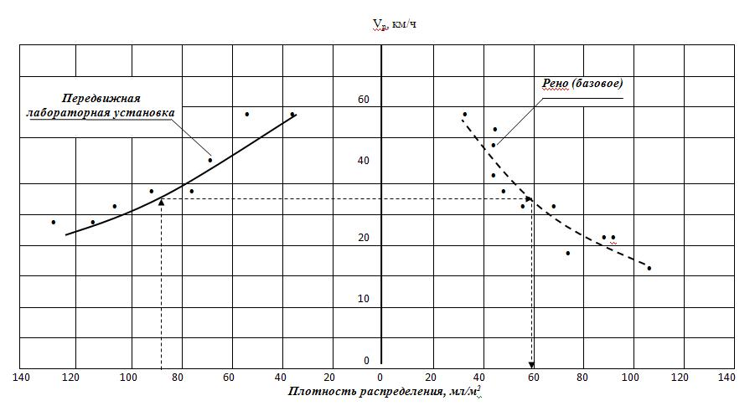
Корреляционная зависимость между плотностью распределения и рабочей скорости
движения распределителей жидких противогололедных реагентов
•
При рабочей скорости распределителей жидких противогололедных реагентов равным V_{р}=35 км/ч, при полном открытии крана и максимальном положении заслонок для поступления жидкого реагента плотность распределения при Рено составляет q_{п}=59,9 мл/м², а в передвижной установке – q_{п}=88,6 мл/м². Отсюда можно увидеть пару технологических зависимостей, влияющих на установление нормы распределения жидких противогололедных материалов на практике:
– первое, производительность Рено почти на 1,5 раза ниже, чем передвижной установки;
– второе, плотность распределения с использованием Рено с течением времени осуществляется неравномерно. Это видно на кривых зависимостей рабочей скорости от плотности распределения.

Slide 31
Сводная ведомость технико-экономической оценки эффективности использования химических реагентов при различном методе их распределения
Наименование параметров | Хлористый натрий |  |  |  |  |  | Хлористый кальций
 | в твердом виде |  |  | в жидком виде |  |  | в твердом виде |  |  | в жидком виде
 | Количество | Стоимость за единицу, тг. | стоимость всего, тг. | Количество | Стоимость за единицу, тг. | стоимость всего, тг. | Количество | Стоимость за единицу, тг. | стоимость всего, тг. | Количество | Стоимость за единицу, тг. | стоимость всего, тг.
Потребное количество противогололедных реагентов
Потребность универсального распределителя на базе Рено | (0,13) 1 шт. |  |  | (0,13) 1 шт. |  |  | (1,02)1 шт. |  |  | (1,02)1 шт.
Затраты на приобретение противогололедных материалов |  | 114 тг/кг | 61560,0 тг |  | 114 тг/кг | 25672,8 тг. |  | 223 тг/кг | 120420,0 тг |  | 223 тг/кг | 52382,7 тг
Затраты на приобретение ГСМ для разбрасывателей | 45,67х0,204 л/ч | 79 тг/л | 736,62 тг. | 45,67 х0,348 л/ч | 79 тг/л | 1256,16 тг | 45,67 х0,204 л/ч | 79 тг/л | 736,62 | 45,67 х0,348 л/ч | 79 тг/л | 1256,16 тг
Заработная плата дорожного рабочего при приготовлении противогололедных растворов | 2,36 чел-ч | 102,2 тг. | 104,56 тг. | 3,39 чел-ч | 187,2 тг. | 634,61 тг. | 2,36 чел-ч | 102,2 тг. | 104,56 тг. | 3,39 чел-час | 187,2 тг. | 634,61 тг.
Заработная плата слесаря ком-прессора при приготовлении противогололедных растворов | - | - | - | 3,89 чел-ч | 237,0 тг. | 921,89 тг. | - | - | - | 3,89 чел-ч | 237,0 тг. | 921,89 тг.
Всего стоимость работы дороги шириной В=6 м |  |  | 62401,18 тг. |  |  | 28485,46 тг. |  |  | 121261,18 тг. |  |  | 55195,36 тг.

Slide 32
Экологические требования к выбору и применению противогололедных материалов:
1. С целью повышения экологической безопасности, к области применения х.р. предъявляются ограничения, запрещающие их использование на: проезжей части ж/б мостов и путепроводов; подходах к ж/д переездам; дорогах, где проложен трамвайный путь; участках дорог, где отсутствует поверхностный сток воды; дорогах с интенсивностью движения транспортных средств менее 3000 авт/сутки использование аварийного, а на дорогах с интенсивностью менее 1000 авт/сутки профилактического методов распределения; поверхности надземного пешеходного перехода; дорогах, расположенных вдоль особо охраняемой зоны и водоемов.
2. При отсутствии или недостатке снегоуборочной техники применение профилактического метода распределения х.р. не дает положительного эффекта. Поэтому, при этом способе необходимо строго соблюдать время выдержки и продолжительности действия х.р.
3. При аварийном методе при выборе нормы распределения х.р. необходимо строго следить за техническими характеристиками участков (продольные, поперечные уклоны, протяженность участка) и за плотностью с.л.о.
4. Не рекомендуется использовать профилактический метод распределения х.р. В ДКЗ зонах с резко континентальным климатом при температуре воздуха ниже -12 ^{о}С.
5. С целью снижения коррозионной активности к металлам, в состав противогололедных х.р. добавляются ингибиторы коррозии. В качестве ингибиторов коррозии рекомендуется использовать фосфат натрия одно- и двухзамещенный, суперфосфат простой и двойной и гексаметафосфат. Нормы расхода ингибиторов в качестве добавок к ПГМ принимаются согласно таблице .
В жидкие ПГМ вводят фосфат натрия одно- и двухзамещенный непосредственно перед их применением, а суперфосфаты из-за их слабой растворимости следует вводить заблаговременно на стадии хранения ПГМ.
6. Заявитель обязан требовать от поставщика документального подтверждения (сертификации) соответствия химических реагентов и отходов промышленности, применяемых в качестве противогололедных материалов, международным стандартам качества и нормативам, характеризующим их воздействие на окружающую среду. В случае отсутствия указанных документов, необходимо представить оценку воздействия на окружающую среду, токсикологическое заключение Министерства здравоохранения Республики Казахстан и документы о проведенных предварительных (исследованиях) на государственную экологическую экспертизу.
При подготовке документации необходимо учитывать требования РНД 211.3.02.02-96 «Методические рекомендации по оценке воздействия на окружающую среду новой техники, технологии, материалов и веществ.

Slide 33

Заключение
1. Территория Казахстана относится к резкоконтинентальной зоне, характерные большой перепад суточной температуры и низкая влажность: при этом работоспособность химических реагентов резко снижается. В связи с этим и по опыту зарубежных стран в данной диссертации рассматривается технология приготовления и применения жидких противогололедных реагентов для дорог Казахстана. При применении жидких противогололедных растворов резко повышается их активное действие и значительно сокращается время вступления реагентов со снежно-ледяными образованиями.
2. В диссертации рассмотрена теория снижения силы ослабления снежно-ледяного образования под воздействиям химических реагентов. Критерием оценки ослабления снежно-ледяных образований над дорожным покрытием является силы внутреннего сцепления ледяных образований под воздействием химических растворов. Это сила в работе определена в лабораторных условиях.
3. Концентрация химических растворов определена в лабораторных условиях с учетом плотности растворов и разработана методика их подбора с учетом климатических условий района применения.
4. Норма распределения жидких противогололедных реагентов установлены в полевых экспериментальных испытаниях. Эксперименты проведены на различных участках и с различными снежно-ледяными образованиями.
5. По результатам полевых испытаний установлена корреляционная зависимость нормы распределения жидких реагентов между экспериментальными (теоретическими и лабораторными) и практическими (полевыми) распределителями. Это дает возможность при отсутствии универсальных распределителей можно определить нормы распределения химических реагентов для разных климатических зон.

Slide 34
СПАСИБО
ЗА ВНИМАНИЕ!!!

